Slide 1
软件工程与实践
（ 第 3 版 ）
第7章 软件测试调试与维护

Slide 2
目 录
1
7.1 软件测试概述
2
7.2 软件测试的特点及过程
3
7.3 软件测试步骤及任务
4
7.4 软件测试策略及面向对象测试
5
7.5 测试方法、用例及标准
6
7.6 软件调试与发布
7
7.7 软件维护
8
7.8 实验七 软件测试与调试应用
9
7.9 本章小结

Slide 3

第7章 软件测试与维护
教学目标
● 掌握软件测试的概念、目的和原则
● 熟悉软件测试的步骤、方法和测试用例设计
● 掌握软件调试概念、步骤、方法和原则
● 掌握软件维护方法及有关实际应用
重点
重点

Slide 4

第7章 软件测试与维护
第7章 软件测试与维护
案例7-1
在IE 4.0开发期间，微软为了打败Netscape而汇集了一流的开发人员和测试人员。测试人员让IE在数台计算机上持续运行一个星期，而且要保障IE在几秒钟以内可以访问数千个网站，在无数次的试验以后，测试人员证明了IE在多次运行以后依然可以保障它的运行速度。而且，为了快速完成IE 4.0的开发，测试人员每天都要对新版本进行测试，不仅要发现问题，而且要找到问题是哪一行代码造成的，让开发人员专心于代码的编写和修改，最终IE取得了很大的成功。
软件测试是对软件产品的“质量检测与验收”，是保证软件质量和企业生存与发展的关键一环。由于软件研发的复杂性，不可避免地会出现一些问题，需要经过软件测试尽可能地及时发现并改正，以免软件运行时造成严重后果。软件经过集成、测试和调试并交付使用后,还要对软件的运行进行维护,以保障软件系统持续稳定运行。

Slide 5
7.1 软件测试概述
7.1.1 软件测试的概念及内容
1. 软件测试的定义
软件测试（Software test）的定义是：在规定的条件下对软件进行检测性运行操作，以发现程序错误，衡量软件质量，并对其是否能满足设计要求进行评估的过程。
IEEE对软件测试定义为：使用技术手段运行或检测软件系统的过程，目的在于检验是否满足规定的需求或搞清预期结果与实际结果之间的差别。
软件测试的定义可从5方面进一步理解：
(1) 从软件测试目的方面。正确性、完全性和一致性，检测并修正软件错误。
(2) 从软件开发方面。以检查软件产品内容和功能等特性为核心
(3) 从软件工程方面。是软件工程过程中的一个重要阶段。
(4) 从软件测试性质方面。分析、设计与编码等工作具有“建设性”且需要测试检验,只有测试可能具有一定“破坏性”,如用负用例测试.
(5) 从软件质量保证方面。是软件质量保障的关键措施 。

Slide 6

7.1 软件测试概述
2. 软件测试的主要任务及内容
软件测试重点是测试软件的功能、性能和可靠性等是否符合用户需求指标,其中,“功能测试”是软件测试的最主要任务。
软件测试分为系统软件测试和应用软件测试。
（1）系统软件测试主要任务是发现Bug，其测试报告为“Bug测试报告”。
（2）应用软件测试主要任务 发现功能、性能、可靠性和接口等“不符合项”,其测试报告为“软件(产品/项目)测试报告”
软件测试的主要内容(具体任务)包括：编制测试计划、编写测试用例、准备测试数据、编写测试脚本、选择测试工具、实施测试、测试评估和文档等多项内容的正规测试。
测试方式则由单纯手工测试发展为手工与自动兼用，并向第三方专业测试公司方向发展。

Slide 7

7.1 软件测试概述
7.1.2 软件测试的目的和原则
1．软件测试的目的
软件测试的目的是：尽可能多的找到软件中的错误，而不是证明软件的正确。Grenford J. Myers在《软件测试技巧》一书中指出软件测试目的：
（1）测试是为了发现程序中的错误而执行程序的过程。
（2）好的测试方案很可能使测试发现尚未发现的错误。
（3）成功的测试是发现了尚未发现的错误的测试。
一般软件测试对象存在的“缺陷/错误”,主要分为3种：
(1) 缺陷问题。
(2) 错误问题。
(3) 严重错误问题。

Slide 8
7.1 软件测试概述
2．软件测试的原则
在软件测试过程中，应坚持8项原则：
（1）认真执行测试计划。
（2）“尽早和不断地进行软件测试/评审”。
（3）优选测试工具、技术及方法。
（4）精心设计测试用例。
（5）交叉进行软件检测。
（6）重点测试群集现象。
（7）全面检查并分析测试结果。
（8）妥善保管测试文档。
讨论思考：
(1) 什么是软件测试？
(2) 软件测试的目的和任务是什么？
(3) 软件测试的原则具体有哪些？

Slide 9

7.2 软件测试的特点及过程
7.2.1 软件测试的特点
（1）软件测试的成本很大。
（2）不可进行“穷举”测试。
案例7-2
对一个具有多重选择和循环嵌套的程序，不同的路径数目可能是天文数字。例如一个小程序的流程图，包括一个执行20次循环，其循环体有五个分支。这个循环的不同执行路径数达520条，如果对每一条路径进行测试需要1毫秒，那么即使一年工作365×24小时，要想把所有路径测试完，大约需3170年。
（3）测试具有“破坏性”
（4）软件测试是整个开发过程的一个独立阶段，并贯穿到开发各阶段（审查验收）。

Slide 10
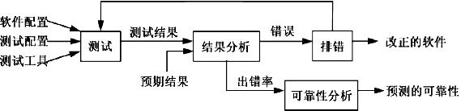
7.2 软件测试的特点及过程
7.2.2 软件测试的过程
1. 完整软件系统的测试过程
对软件进行测试，完整测试总体过程由测试到结果分析，再到排错及可靠性分析，如图7-2所示。
图7-2 软件测试过程

Slide 11
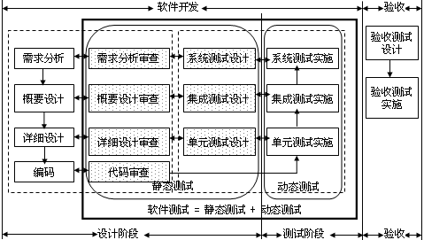
7.2 软件测试的特点及过程
软件测试工作的流程。其实与软件开发及验收各阶段密切相关，主要对应的软件测试流程，如图7-3所示。
图7-3 软件开发阶段对应的测试流程

Slide 12
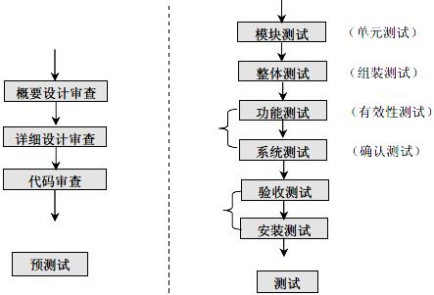
7.2 软件测试的特点及过程
2.软件测试步骤
软件测试工作可从概要（总体）设计阶段开始，如图7-4所示，整个完整测试分为两个大的阶段：
预测试和测试,本章只考虑(专项)测试阶段的工作.在具体实际测试时,有些步骤可以合并,如功能测试与系统测试。
预测试(审查)
图 7-4 软件测试阶段实施过程

Slide 13
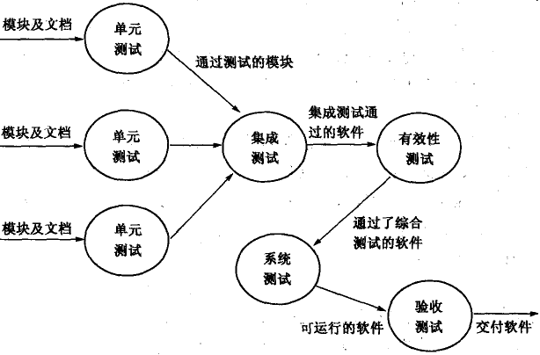
7.2 软件测试的特点及过程
软件测试需要在明确具体测试目标的基础上，具体确定测试原则、计划、方案、技术、方法和用例等。通常具体的软件测试分为单元测试、集成测试、有效性（确认）测试和系统测试4个步骤，最后进行验收测试，如图7-5所示。
①
③
②
④
（
讨论思考：
(1) 软件测试的特点有哪些？
(2) 软件测试的过程是什么？
验收交付
图7-5软件测试的步骤

Slide 14
7.3 软件测试阶段及任务
7.3.1 单元测试及任务
软件的单元测试也称为模块测试，是对功能独立运行的程序模块的检测。目的是发现各模块内部可能存在的各种问题，保证功能和性能等方面达到用户需求。通常，单元测试主要使用白盒测试技术，而且对多个模块的测试可以并行地进行 。
1）单元测试的内容和任务
软件单元测试的主要内容包括：单元模块内和模块之间的功能测试、容错测试、边界测试、约束测试、界面测试、重要的执行路径测试，单元内的业务流程和数据流程等。
2）单元测试技术要求及准则
单元测试主要技术要求应达到：
(1) 在被测试单元中，80%以上可执行的程序模块都被一个测试用例或异常操作所覆盖，即脚本覆盖率至少应当达到80%。
(2) 被测单元中分支语句取真或假时，至少80%的分支应当执行一次，即分支覆盖率应当达到 80%以上。
(3) 80%被测单元中的业务流程和数据流程，至少被一个测试用例、一个异常数据一次异常操作所覆盖，即异常处理能力达到 80%以上 。

Slide 15
7.3 软件测试阶段及任务
软件的单元测试通过准则，主要达到3项：
(1) 单元功能、性能指标要求与设计及需求一致；
(2) 单元可靠性-接口指标要求与设计及需求一致；
(3) 正确处理、输入和检测发现异常运行中的错误；并在单元发现问题修改以后，还需要进行回归测试,之后才能进行下一阶段工作。
3）单元测试的输入/输出
单元测试工作的输入为：“程序源代码”和“软件详细设计报告”；单元测试结束的输出为：“程序单元测试记录”和“软件(后续)测试计划”等。
软件修改后，为保证其修改正确性，
重新使用原有测试用例执行的测试

Slide 16
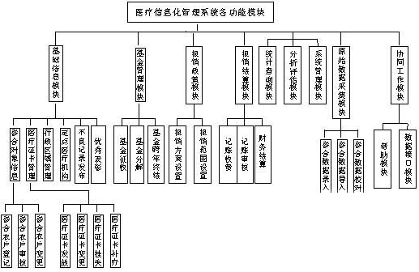
7.3 软件测试阶段及任务
7.3.2 集成测试与集成
集成测试也叫组装测试或联合测试。在单元测试的基础上，将所有模块按照设计要求（如根据结构图）组装成为子系统或系统，进行集成测试。
1．集成测试的方式
一般将模块集成为系统的方式主要有两种：
1）一次性集成及测试
软件的一次性集成也称为集中式或整体式拼装。是在对各模块分别测试后，对所有模块(一次)集成一起进行测试，最后得到满足要求的软件产品的集成方式。
2）增殖式集成及测试
增殖式集成也称渐增式集成。
增殖式集成测试,3种方式：
（1）自顶向下增殖测试。
（2）自底向上增殖测试。
（3）混合增殖式测试。

Slide 17
7.3 软件测试阶段及任务
增殖式集成方式各有其优缺点。
（1）“自顶向下”优点是可较早发现主要控制方面的问题。缺点是需要建立桩模块（含测试功能的构件或完整的实施子系统）替代，使其模拟实际子模块的功能较难，且涉及复杂算法和底层输入／输出易出问题的模块,可能产生较多的回归测试。
（2）“自底向上”优点是不需要桩模块，一般建立驱动模块比桩模块容易，涉及到复杂算法及输入／输出模块先组装和测试，有利于尽早解决最易出问题的部分，而且，这种方式可以多个模块并行测试效率高。缺点是“程序直到最后一个模块加上后才形成一个实体”，在组装和测试过程中，主要的控制最后才可遇到。
（3）混合增殖式测试,常将两种方式结合组装和测试,包括：
① 衍变的自顶向下增殖测试。
② 自底向上-自顶向下增殖测试。
③ 回归测试。

Slide 18
7.3 软件测试阶段及任务
2．集成测试的任务及要求
1）集成测试内容及任务
软件集成测试的主要内容包括：系统集成后的功能测试、业务流程测试、界面测试、重要的执行路径测试、容错测试、边界测试、约束测试及接口测试等。
集成测试的具体任务：
(1) 各模块连接时，经过模块接口的数据丢失情况；
(2) 某一模块的功能对另一个模块的功能的不利影响；
(3) 各模块或子系统功能的组合，达到预期需求的集成子系统/系统功能情况；
(4) 全局数据结构是否有问题；
(5) 单个模块的误差累积后情况,是否会放大能否可以接受。
(6) 单个模块的错误对数据库的影响。

Slide 19
7.3 软件测试阶段及任务
集成测试的职责分工： 由测试人员负责进行该阶段的具体测试工作，并对测试结果详细记录和分析，完成测试文档。
集成测试工作输入:“集成测试计划”,“概要设计”,“测试大纲”.
集成测试结束输出:“集成测试bug记录”,“集成测试分析报告”.
2）集成测试技术要求及准则
软件集成测试的技术要求，主要6个方面：
(1)确认模块之间无错误连接；
(2)验证被测系统满足设计要求情况。
(3)以数据处理测试用例对被测系统的输入、输出、处理进行检测，以达到设计要求；
(4)利用业务处理测试用例, 对被测系统的业务处理过程进行测试, 以达到设计的要求；
(5)测试软件正确处理的能力和容错能力所达到的标准；
(6)测试软件对数据、接口错误、数据错误、协议错误的识别及处理符合标准。

Slide 20
7.3 软件测试阶段及任务
集成测试通过的准则，包括5个方面：
(1) 各单元之间无错误连接；
(2) 达到软件需求的各项功能、性能、可靠性、接口等方面的指标要求；
(3) 对偶发的错误输入有正确的处理能力；
(4) 对测试中的异常问题有合理的提示反馈；
(5) 人机界面及操作友好便捷。
3. 软件集成及任务
系统集成是将各软件构件以及子系统组装整合成为完整软件，并与软件平台和其他相关系统进行调配、整合的过程。软件（产品）是由多模块（或对象）组成的软件系统。
软件集成的任务是按照软件体系结构设计的要求，将各软件构件和子系统整合为一个完整的软件系统。

Slide 21
7.3 软件测试阶段及任务
7.3.3 有效性测试及内容
有效性测试也称确认测试。有效性测试是在模拟的环境下，运用黑盒测试的方法，验证被测软件是否满足需求规格说明书列出的需求。任务是验证软件的功能和性能及其他特性是否与用户的要求一致。
1.有效性测试内容及步骤
有效性测试的主要内容包括：系统性的初始化测试、功能测试、用户需求确认、业务处理或数据处理测试、性能测试、安全性测试、安装性测试、恢复测试、压力测试等。
有效性测试的职责分工是：由测试人员负责测试工作，对测试过程及结果进行认真详细的记录和分析，并完成测试文档。
有效性测试工作的输入为：“软件测试计划”、“用户需求分析报告”、“用户操作手册”和“安装手册”。测试结束的输出为：“软件测试bug记录”和“软件测试分析报告”。

Slide 22
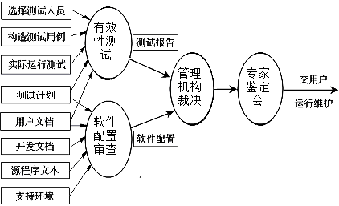
7.3 软件测试阶段及任务
有效性测试阶段主要工作步骤如图7-6所示
图7-6 有效性测试计划的步骤

Slide 23
7.3 软件测试阶段及任务
2 .有效性测试的技术要求
有效性测试的主要技术要求，侧重8个方面：
(1) 用户需求确认。
(2) 以数据处理测试用例，对被测系统的输入、输出、处理进行测试，以达到需求要求；
(3) 利用业务处理测试用例，对被测系统业务处理过程进行测试，达到用户需求各项要求；
(4) 响应时间测试。
(5) 安装性测试。
(6) 安全性测试。
(7) 恢复性测试。
(8) 压力测试。

Slide 24
7.3 软件测试阶段及任务
有效性测试的通过准则，体现在6个方面：
(1) 满足用户在软件需求中提出的功能、性能等各项指标要求；
(2) 软件安全性满足用户的具体需求标准；
(3) 系统的负载能力满足用户的具体指标要求；
(4) 与外界支持系统能够正常运行；
(5) 稳定性等满足用户的各项需求；
(6) 用户操作手册易读、易懂和易操作。

Slide 25
7.3 软件测试阶段及任务
7.3.4 系统测试及验收
系统测试系统测试是针对整个产品系统进行的测试，目的是验证系统是否满足了需求规格的定义，找出与需求规格不符或与之矛盾的地方，从而提出更加完善的方案。
系统测试是对整个程序系统及人工过程与环境的总测试，目标主要是发现并纠正软件开发过程中所产生的错误。主要做法是对由各子系统集成的软件系统，以及配合系统运行而所需的人工过程或操作环境（如数据采集、录入操作和设置等）进行统一的综合测试。
系统测试任务包括4个方面：
(1) 功能性能等测试。
(2) 安全测试。
(3) 强度测试。
(4) 恢复测试。

Slide 26
7.3 软件测试阶段及任务
系统测试的重点主要检查3个方面：
（1）系统的整体调度功能是否正常。
（2）系统的功能是否符合软件分析和总体设计的要求。
（3）系统的数据组织与存储是否符合设计的要求。
系统测试主要通过与用户需求指标进行详尽对比，查找软件与指标符合要求情况。其方法一般采取黑盒测试，常用的主要方法有多任务测试、临界测试、中断测试和等价划分测试等几种方法。也可根据具体情况进行GUI测试、功能测试、性能测试、压力测试、负载测试、安装测试等。
图形用户界面

Slide 27
7.4 软件测试策略及面向对象测试
7.4.1 软件测试策略
1）软件测试策略的特征
软件测试策略是指软件测试的思路模式，也是采用特定测试用例技术和方法的重要依据。如遵循从单元测试到最终的功能性测试和系统性测试等。
软件测试策略，具体包含5个特征：
（1）测试从模块层开始，然后扩大延伸到整个系统。
（2）不同的测试技术适用于不同的时间点。
（3）对于大型系统测试,由软件的开发人员和独立的测试组进行管理.
（4）测试和调试是不同的活动,但调试必须能够适应任何的测试策略.
（5）充分考虑测试特性，有利于测试策略更科学合理、优质高效。
2）软件测试策略的内容
软件测试的重点主要考虑软件在测试中，模块、功能、性能、接口、版本、配置和工具等方面及其各个因素的影响。测试策略的主要内容包括：测试目的、测试用例、测试方法、测试通过标准和特殊考虑。

Slide 28

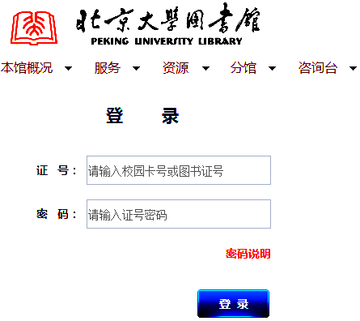
7.4 软件测试策略及面向对象测试
在图书管理信息系统中,需要定义验证登录界面中，输入框设置是否合理的测试策略项。如表7-1所示。
案例7-3
表7-1 验证登录界面输入框设置的测试策略项
测试功能点编号 | 10_16
测试策略项编号 | 10_16
测试目的 | 测试网上登录界面的输入框（用户名和密码）,大小设置是否合理
测试阶段 | 系统测试
测试类型 | 功能测试
测试方法 | 手工测试
测试用例 | 输入允许的最长用户名和密码； 输入比允许的最长用户名和密码多一位的字符
通过标准 | 小于等于允许的用户名和密码长度时，输入框能够完全显示内容；大于允许的用户名和密码长度时，输入框不给予显示
特殊考虑 | 无

Slide 29
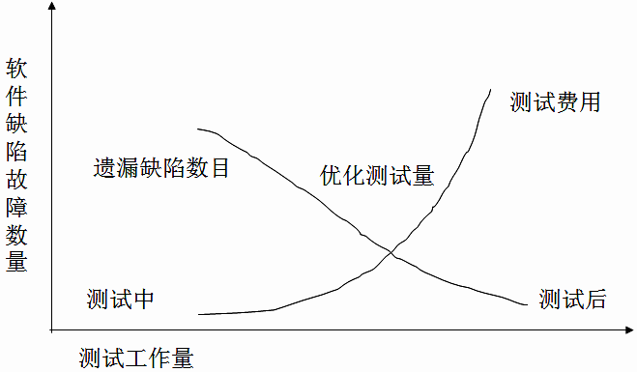
7.4 软件测试策略及面向对象测试
3）估计测试工作量
软件测试的复杂性主要原因是：
（1）根本无法对程序进行完全测试。
（2）测试根本无法显示潜在的软件缺陷和故障。
（3）存在与发现的故障数量成正比。
（4）无法修复全部软件问题。
（5）软件测试的代价。与测试工作量和软件缺陷数量密切相关，如图7-7所示。
3
图7-7 测试工作量和软件缺陷数量之间的关系

Slide 30
7.4 软件测试策略及面向对象测试
软件测试项目的工作量，可估计的计算方法：
  n m
  ∑ ∑ 测试活动i*j所需时间
  j=1 i=1
其中：i 表示各测试功能点中的测试活动；
j 表示测试项目中的测试功能点；
m 表示一个测试功能点有m个测试活动；
n 表示测试项目中有n个测试功能点。
7.4.2 面向对象软件测试
1）面向对象测试的特点-OOM特有的封装、继承、多态等特点，导致错误可能多，传统方法经验和重点不突出，重点转移。
2）面向对象的单元测试-单元是封装的类(包含一组不同的操作)和对象。
3）面向对象的集成测试
通常，面向对象的集成测试需要两级集成：
（1）将成员函数集成到完整类中。
（2）集成类与其他类。
相当于面向过程的单元测试

Slide 31
7.4 软件测试策略及面向对象测试
面向对象集成测试有两种不同策略：
（1）基于线程的测试。线程是指令的执行序列，基于线程的测试可集成针对回应系统的一个输入或事件所需的一组类，每个线程被集成并分别进行测试。
（2）基于使用的测试。先测试独立的类，并开始构造系统，然后测试下一层的依赖类（使用独立类的类），通过依赖类层次的测试序列逐步构造完整的系统。
4）面向对象的有效性测试。
面向对象的有效性测试集中在用户可见活动(事件驱动与工程)和可识别系统输出(结果)，以及满足用户需求情况。
讨论思考：
(1) 软件测试的过程及步骤是什么？
(2) 什么是集成测试？其内容和技术要求哪些？
(3) 什么是系统测试？主要目的是什么？

Slide 32
7.5 测试方法、用例及标准
7.5.1 软件测试方法
1．黑盒测试
黑盒测试也称为功能测试或黑箱测试，其盒是指被测试的软件，“黑盒”则指测试人员只知道被测软件的界面和接口外部情况，不必考虑程序内部逻辑结构和特性，只根据程序的需求分析规格说明，检查其功能是否符合。
主要检测的错误/问题包括：功能问题/被遗漏、界面错误、数据结构/外部数据库访问错误、性能错误、初始化/终止错误。
测试模块之间接口，适合采用黑盒测试，适当辅以白盒测试，以便能对主要的控制路径进行测试。
常用的几种黑盒测试技术方法为：
1）等价分类法
（1）划分等价类。根据输入条件将输入数据划分为等价类。
（2）设计测试用例。
返回
对程序内部结构-执行路径的测试

Slide 33

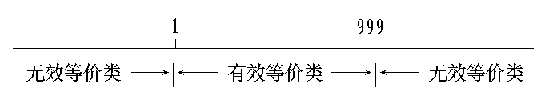
7.5 测试方法、用例及标准
案例7-4
在程序的规格说明中，对输入条件有：“…… 项数可以从1到999 ……” 则有效等价类是“1≤项数≤999”两个无效等价类是“项数＜1”或“项数＞999”。
如果某个输入条件规定输入数据的个数(如每个客户可以选择1至3种商品)，则可划分:
一个合理等价类(选择1-3种商品),可分为3个等价类：选择1种商品的客户、选择2种商品的客户、选择3种商品的客户
两个不合理等价类(没选择商品，或超过3种商品)
为每个等价类编号。

Slide 34
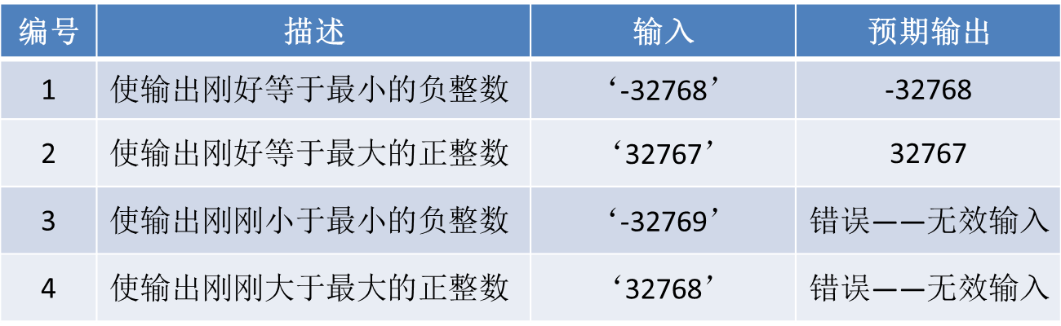
2) 边界值分析法
边界值分析法主要包括6个方面：
（1）测试数据。
（2）输出条件。
（3）输入边界数据。
（4）有序集测试用例。
(选取的测试数据应该刚好等于、刚刚小于和刚刚大于边界值。)
（5）内部数据结构边界值。
（6）其他边界条件。

Slide 35
7.5 测试方法、用例及标准
2．白盒测试
白盒测试主要是对程序内部结构和执行路径的测试，也称透明盒测试、开放盒测试、结构化测试、基于代码测试和逻辑驱动测试等。测试人员将测试软件看作一个打开的盒子，搞清软件内部逻辑结构和执行路径后，利用其结构及有关信息设计测试用例，对程序所有逻辑路径进行测试，以检测不同点检查程序的实际状态与预期状态一致性。
1) 白盒测试的原则
通常，白盒测试的原则，主要检测4个方面：
(1) 模块中每一个独立的路径至少执行一次。
(2) 所有判断的每一个分支至少执行一次。
(3) 每个循环都在边界条件和一般条件下至少执行一次.
(4) 所有内部数据结构的有效性。

Slide 36
7.5 测试方法、用例及标准
2) 白盒测试技术
利用白盒测试技术，主要有3种：
(1) 逻辑覆盖测试。
(2) 循环测试。
(3) 基本路径测试。
3) 白盒测试的步骤及优缺点
白盒测试的步骤为：根据详细设计说明书/源程序代码，导出程序流图、计算环路复杂性、确定线性独立的基本路径集、设计测试用例。
白盒测试的优点是：迫使测试人员去仔细思考软件的实现；可以检测代码中的每条分支和路径；揭示隐藏代码中的错误；对代码的测试较彻底。
缺点：无法检测代码中遗漏的路径和数据敏感性错误，而且难以验证具体规格的正确性。

Slide 37
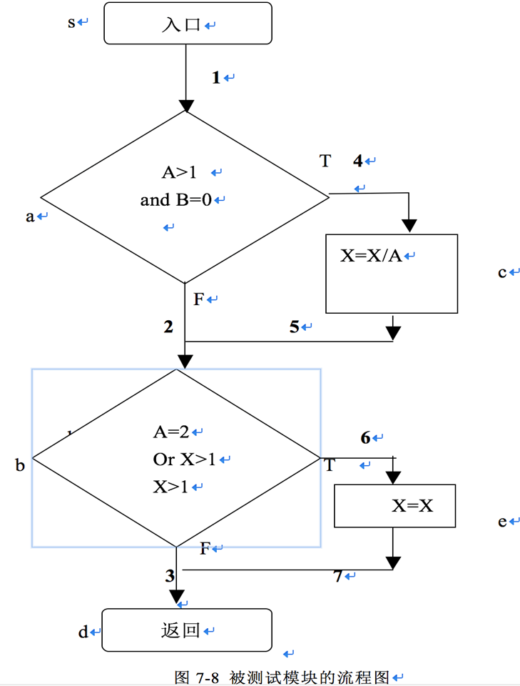
1、语句覆盖
选择足够多的测试用例，使得程序中的每个可执行语句至少执行一次。
如图7-8所示的程序流程图描绘了一个被测模块的处理策略
2、判定覆盖
判定覆盖也称为分支覆盖，它的含义是：不仅每个语句必须至少执行一次，且对于判定条件的每种可能的结果都必须至少执行一次，即每个判定的每个分支至少执行一次。
3、条件覆盖
条件覆盖的含义：设计若干测试用例，执行被测程序以后要使每个判断中每个条件的可能取值至少满足一次。

Slide 38
4、判定／条件覆盖
判定/条件覆盖实际上是将判定覆盖和条件覆盖结合起来的一种方法，即：设计足够的测试用例，使得判定中每个条件的所有可能取值至少满足一次，同时每个判定的可能结果也至少出现一次。
5、组合覆盖
组合覆盖的目的是要使设计的测试用例能覆盖每一个判定的所有可能的条件取值组合。
6、路径覆盖
设计足够多的测试用例，使设计的测试用例能覆盖被测程序中所有可能的路径

Slide 39
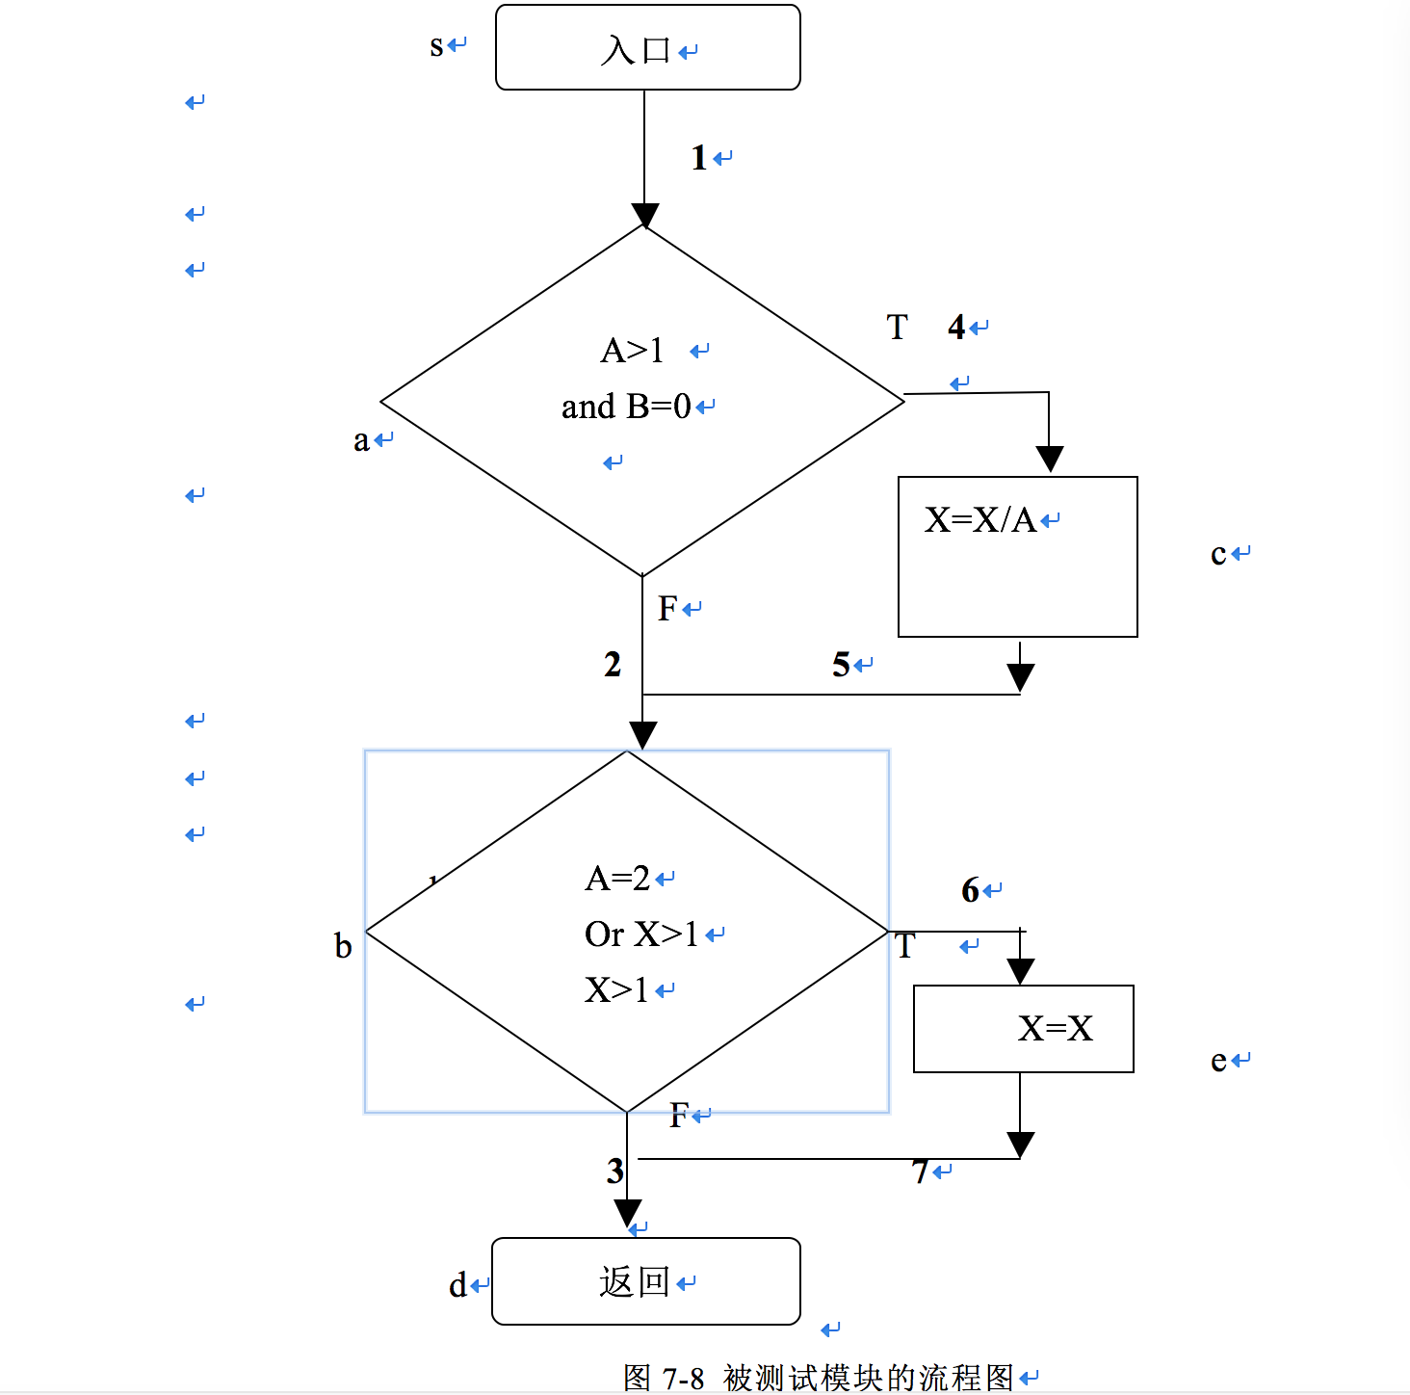

Slide 40
7.5 测试方法、用例及标准
黑盒白盒测试法优缺点及应用范围比较如表7-2所示。
表7-2 黑白盒测试法优缺点及应用范围比较
项目 | 黑盒测试法 | 白盒测试法
规划方面 | 功能测试 | 结构测试
优点方面 | 能确保从用户的角度出发进行测试 | 能对程序内部的特定部位进行覆盖测试
缺点方面 | 无法测试程序内部特定部位；当规格说明有误，则不能发现问题 | 无法检查程序的外部特性； 无法对未实现规格说明的程序内部的欠缺部分进行测试
应用范围 | 边界分析法 等价类划分法 决策表测试 | 语句覆盖，判定覆盖，条件覆盖，判定/条件覆盖，路径覆盖，循环覆盖，模块接口测试

Slide 41
7.5 测试方法、用例及标准
3．灰盒测试
白盒和黑盒测试方法各有所侧重及特点不可替代。灰盒测试则是介于白盒测试和黑盒测试之间/结合的测试。
4．易用性测试
易用性测试目的明确，标准不易确定。涉及的范围较广，如安装易用性、功能易用性、界面易用性，特别可以对有听力、视觉、活动及认知有缺陷的客户体现的易用性。
5．负载/压力测试
对于软件运行的最低配置或最低资源需求，可通过减少软件需要的资源（内存、存储空间、网络资源等）进行测试，而且，可正常提供软件需求的资源，并不断加载软件处理的任务，来测试软件在正常配置下的能力指标。

Slide 42
7.5 测试方法、用例及标准
6．兼容性测试
兼容性测试主要检测不同软件之间或软件与硬件/数据之间的兼容性。如应用软件与操作系统、数据库、中间件、浏览器和其他支撑软件的兼容性，同一软件不同版本之间或对不同数据格式的兼容性等。
7．回归测试
回归测试是指软件修改之后，为保证其修改的正确性，重新使用原有测试用例及条件进行的测试方法。
8．边界值测试
一些专门针对软件需要从外界（客户、接口程序）获取数据的地方,提供数据的边界值,验证程序是否对边界值进行正确或合理的处理。
9．α测试和β测试
（1）α测试由用户在开发者的场所进行，而且在开发者对用户的“指导”下进行测试。
（2）β测试由软件的最终用户在客户场所（如网络下载试用）进行，开发者通常不在测试现场。

Slide 43
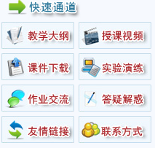
7.5 测试方法、用例及标准
10．基于Web的系统测试方法
1）功能测试
（1）链接测试。
（2）数据库测试。
（2）表单测试。
（3）设计语言测试。
2）性能测试
（1）连接速度测试。
（2）负载测试。
（3）压力测试。
3）可用性测试
（1）导航测试。
（2）图文测试。
（3）内容测试。
（4）整体界面测试。

Slide 44
7.5 测试方法、用例及标准
4）客户端兼容性测试
（1）平台测试。
（2）浏览器测试。
5）安全性测试
Web应用系统的安全性测试，主要包括：
（1）对先注册后登陆方式，检测用户名和密码的有效性、使用次数及大小写的限制等。
（2）用户填写或提交信息时的超时限制。
（3）测试系统日志文件对相关信息存储和可追踪性。
（4）使用安全套接字时，检测加密正确性和信息完整性。
（5）测试无授权时，服务器端脚本放置和编辑问题，以防安全漏洞。

Slide 45
7.5 测试方法、用例及标准
7.5.2 软件测试用例设计及方法
1．测试用例概念及意义
测试用例（Test Case）是为某个特殊目地及要求而编制的一组测试输入数据、执行条件和预期结果，目的是测试某个程序路径或核实是否满足某个特定需求。主要是指对一项特定的软件产品进行测试任务的描述，包括测试方案、方法、技术和策略等。
测试用例对软件测试极为关键，意义主要体现6个方面：
（1）测试用例是设计和制定测试过程的基础。
（2）测试设计、开发的类型和所需的资源主要都受控于测试用例。
（3）测试的“深度”与测试用例的数量成正比。

Slide 46
7.5 测试方法、用例及标准
（4）基于需求的覆盖是判断测试是否完全的一个主要评测方法，并以确定、实施和/或执行的测试用例的数量为依据。
（5）测试工作量与测试用例的数量成正比。
（6）测试用例通常根据其所关联关系的测试类型或测试需求来分类，而且将随类型和需求进行相应地改变。最佳方案是对每个测试需求至少编制两个测试用例：
  ① 正面测试用例。
  ② 负面测试用例。

Slide 47
7.5 测试方法、用例及标准
2．测试用例设计要点
测试用例包括3种：基本事件、备选事件和异常事件。
设计测试用例要点，主要包括5个方面：
1）测试需求的测试用例
功能、性能、可靠性、接口、数据处理及结构等。
2）测试输入/输出的用例
在确定输入/输出参数时，常用原则：
（1）利用边界值分析方法。
（2）根据测试需要，对重要且较复杂问题，应使用等价类划分方法补充一些测试用例。
（3）对照比较程序逻辑，检查已设计出的测试用例的逻辑覆盖程度。
（4）若程序的功能说明中含有输入条件组合，则一开始就可选用因果图法。

Slide 48
7.5 测试方法、用例及标准
3）测试用例内容及设置
（1）测试用例内容。包括：测试目标、环境、步骤、预期结果、输入数据、测试脚本等，并形成文档。具体内容还包括：测试结果的评价准则、测试需求标识、测试目标状态、测试数据状态、测试用例编号、测试点、执行用例前系统应具备的状态、预期结果、输入(操作)测试数据（含组合）、辅助的脚本、程序、输出测试用例执行后得到的状态或数据等。
（2）测试用例的设置。传统测试用例按功能设置。后引进路径分析法，按路径设置用例。目前演变为按功能、路径混合模式设置用例. 按功能测试是最简捷方法,按用例规约全面测试每一功能.对复杂操作的程序模块,其各功能的实施则相互影响、紧密相关,可演变出很多变化.需要严密的逻辑分析，以免遗漏。
路径分析方法的最大优点是可避免漏测。其局限性是在一个非常简单字典维护模块就有十多条路径。一个复杂的模块成百上千条路径，且一子系统有多个模块，各模块又可能相互关联或交叉。对复杂模块,路径数量成几何级增长时无法使用.此时子系统模块间测试路径或用例还应借助传统方法,最好按功能、路径混合模式设置用例。

Slide 49
7.5 测试方法、用例及标准
4）测试用例的评审
在测试组内部评审时，应侧重6个方面：
（1）测试用例是否覆盖所有需求，是否完全遵守软件需求的具体规定。
（2）测试用例的内容是否正确，是否与需求目标完全一致。
（3）测试用例的内容是否完整，是否清晰并包含输入和预期输出结果。
（4）测试用例本身的描述是否清晰，是否存在二义性。
（5）测试用例的执行效率。
（6）测试用例应具有典型性及指导性，可以指导测试人员通过用例发现更多缺陷。

Slide 50
7.5 测试方法、用例及标准
5）测试用例的管理
测试用例的跟踪与管理，主要包括3个方面：
（1）需求管理。主要根据“需求规格说明书”中对软件功能、性能、可靠性、接口等具体指标要求，按照测试计划及方案设计符合标准的测试用例。
（2）测试用例是否覆盖全部需求，并进行具体分析。
（3）测试用例执行率和通过率，测试过程中需要及时反馈和调整，之后进行分析和总结。

Slide 51
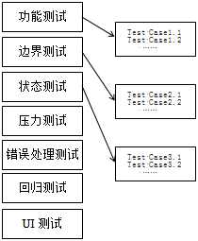
7.5 测试方法、用例及标准
3．测试用例设计方法与技巧
设计测试用例方法：
1）测试用例归类法
主要先将几个项目列为主要模块，然后将不同的测试用例归纳于模块中。如图7-8所示。
用户界面测试
图7-8 将项目列为模块用例

Slide 52
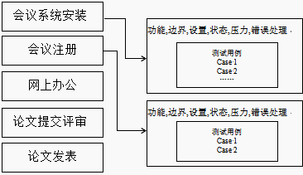
7.5 测试方法、用例及标准
2）切割模块法
切割模块法是将软件按功能特色切割成不同的模块，之后对不同模块设计测试用例。如学术会议信息管理软件的测试用例,如图7-9所示。
图7-9 学术会议信息管理软件测试用例

Slide 53
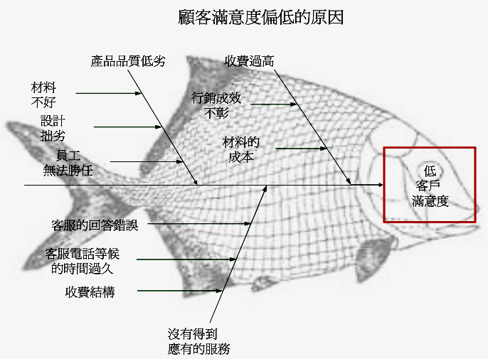
7.5 测试方法、用例及标准
3) 因果图法
因果图生成测试用例步骤：
(1) 分析设计规格说明。
(2) 画出因果图。
(3) 转换为判定表。
(4) 生成测试用例。
4) 错误推测法
错误推测法基于经验和直觉，推测程序中所有可能存在的各种错误，从而有针对性的设计测试用例的方法。其基本思想是：先列举出程序中所有可能的错误和容易发生错误的特殊情况, 根据推测有针对性地选择不同的测试用例。
返回

Slide 54
7.5 测试方法、用例及标准
7.5.3 软件测试标准和工具
1. 软件质量定义及测试标准
1）软件质量的定义及特性
1970年Juran和Gryna将软件质量(Software quality)定义为“适于使用”。1979年Crosby又将软件质量定义为“符合需求”。国标GB/T6583-SO8404文件在《质量管理与质量保证术语》中对质量的定义是“反映实体满足明确的和隐含的需要的能力特性的总和”。国标GB/T 18905-ISO 14598文件在《软件工程产品评价》中，将质量定义为“实体特性的总和，满足明确或者隐含要求的能力”。

Slide 55
7.5 测试方法、用例及标准
国际标准ISO/IEC9126-1991(GB/T16260-1996)《信息技术软件产品评价质量特性及其使用指南》，将软件质量定义为：软件质量是与软件产品满足明确或隐含需求的能力有关的特征和特性的总和。2008年根据国家标准化管理委员会2007-2008年度国家标准修订,国家标准《软件工程软件产品质量要求与评价(SQuaRE) 商业现货（COTS）软件产品的质量要求和测试说明》虽略有更新，但是其主要基本含义并无变化。
软件质量主要包括4个方面：
（1）满足软件需要的全部特性;
（2）达到所期望的各种属性的组合的程度;
（3）达到顾客或用户觉得能满足其综合期望的程度;
（4）在使用时，软件的组合特性能够达到满足顾客预期要求的程度。

Slide 56
7.5 测试方法、用例及标准
2）软件测试的主要标准
2008年国家标准委发布了第5号(总第118号) 国家标准和第6号(总第119号) 国家标准。其中，第5号公告发布的标准有452项，第6号公告发布的标准有206项。在第6号公告中，与软件测试有关的主要标准包括：
GB/T 9385-2008《计算机软件需求规格说明规范》（代替GB/T 9385-1988）
GB/T 9386-2008《计算机软件测试文档编制规范》（代替GB/T 9386-1988）
GB/T 15532-2008《计算机软件测试规范》（代替GB/T 15532-1995）
GB/T 17628-2008《信息技术开放式EDI参考模型》（代替GB/T 17628-1998）
GB/T 19488.2-2008《电子政务数据元 第2部分：公共数据元目录》
GB/T 21671-2008《基于以太网技术的局域网系统验收测评规范》
电子数据交换

Slide 57
7.5 测试方法、用例及标准
2. 软件测试工具
国际上主要分为Mercury测试工具、Rational测试工具、Segue测试工具三类软件测试工具。
1）功能测试类--QTP是一出色的功能测试和回归测试工具，基于GUI的录制和回放测试，与VBScript一起可控制和操纵程序界面对象，创建自动化测试用例，SilkTest也是一很好功能和回归测试工具，支持C/S结构的Java、.NET和WEB。
开源功能自动化测试工具：Watir、Selenium、MaxQ、WebInject
2）数据/性能测试类--LoadRunner核心模块VuGen（Virtual User generator）可用于创建脚本实现测试用例模拟，脚本可参数化适应不同需求，关联和错误处理能力很强。开源性能自动化测试工具：Jmeter、OpenSTA、DBMonster、TPTEST、Web Application Load Simulator 。
*3）静态/动态代码分析类
*4）测试/质量保障QA管理类
开源测试管理工具：Bugfree、Bugzilla、TestLink、mantis zentaopms
*5）缺陷/问题管理类

Slide 58

7.5 测试方法、用例及标准
7.5.4 软件测试文档
软件测试主要文档：GB/T 9386-2008《计算机软件测试文档编制规范》规定了一系列基本的计算机软件测试文档的格式和内容要求。软件测试主要文档包括：软件测试计划、测试设计说明、测试用例说明、测试规程说明、测试项传递报告、测试日志、测试事件报告、测试总结报告等。
案例7-5
GB/T 9386-2008《计算机软件测试文档编制规范》，规定了一系列基本的计算机软件测试文档的格式和内容，在实际编写时可以参照具体样例和模板，如下为相关的“软件测试文档编制规范”目录。

Slide 59
7.5 测试方法、用例及标准
  前言Ⅰ
  引言Ⅱ
  1 范围
  2 规范性引用文件
  3 术语和定义
  4 测试计划
  5 测试设计说明
  6 测试用例说明
  7 测试规程说明
  8 测试项传递报告
  9 测试日志
  10 测试事件报告
  11 测试总结报告
  附录A (资料性附录) 实施和使用指南
  附录B (资料性附录) 测试文档示例
  附录C (资料性附录) 传递报告示例
讨论思考：
(1) 软件测试的过程及步骤是什么？
(2) 软件测试的方法一般有哪几种？
(3) 软件测试文档主要有哪几个？

Slide 60
7.6 软件调试与发布
软件调试是在软件测试完成后进行的一项重要的纠错性和确认工作。软件调试的任务是在软件测试的基础上进一步纠正和确认相关错误或问题。
7.6.1 软件调试的特点及过程
1）软件调试的概念及特点
软件调试（Software debug）也称软件纠错，是指使用调试工具修改或去除各种软件错误的过程, 也是重现软件故障(failure)并定位查找其根源,并最终解决软件问题的过程。
调试工作由两部分组成：
（1）定位、查找其根源。
（2）纠错、解决软件问题并确认。
软件调试工作的特点：在软件测试时所发现的软件错误或问题，只是潜在的一些外表现象（由表及里），有时与内在原因又无明显的必然联系。

Slide 61
7.6 软件调试与发布
查找软件错误的难度主要有7个方面原因：
▪ 现象与原因所处的位置可能相距甚远。
▪ 当纠正其他错误时，错误表象可能暂时消失，并未排除。
▪ 有的现象实际上是由一些非错误原因引起的。
▪ 有的现象可能是由于一些不容易发现的人为错误引起的。
▪ 错误是由于时序问题引起的，与处理过程无关。
▪ 现象是由于难于精确再现的输入状态引起。
▪ 现象可能是周期出现的。在软、硬件结合的嵌入式系统中常遇到。

Slide 62
7.6 软件调试与发布
2）软件调试过程及步骤
一个完整的软件调试过程主要由4个步骤组成。
（1）重现问题。
（2）定位根源。
（3）确定解决方案。
（4）验证方案。
软件调试具体工作，主要有5项：
（1）由表及里查位置。
（2）去伪存真找内因。
（3）选取有效方法。
（4）排除修正错误。
（5）确认排除结果。

Slide 63
7.6 软件调试与发布
7.6.2 软件调试的方法
软件调试可采用4种方法：
1）强行排错
主要技术和方法包括：
（1）内存排错。
（2）特定语句排错。
（3）自动调试工具。
2）回溯法排错
3）归纳法排错
4）演绎法排错
用演绎法排错4个步骤：
（1）列举假设。
（2）排除不正确假设。
（3）进一步排查定位。
（4）证明假设。

Slide 64
7.6 软件调试与发布
7.6.3 软件调试的原则
软件调试由确定错误和修改错误两部分组成，软件调试的原则也分为两个部分。
1）确定错误性质及位置的原则
（1）认真研究征兆信息。
（2）暂避难题求实效。
（3）借助工具辅助手段。
（4）不主观乱猜测。
2）修改错误的原则
（1）注重群集现象。
（2）全部彻底修改。
（3）注意错误关联。
（4）回溯程序设计方法。
（5）不改变目标代码。

Slide 65
7.6 软件调试与发布
7.6.4 软件推广及发布
软件模块集成为完整的软件系统并调试成为正式软件产品之后，便可进行软件的推广（部署）和发布，其目的是推介软件产品及成果并转交给用户投入使用。软件推广包括：用户培训、软件安装、准备资料，对于产品软件，还需要进行发布，并实施版本控制。
讨论思考：
(1) 软件调试的步骤有哪些？
(2) 软件调试有哪些主要方法？
(3) 软件调试的原则是什么？

Slide 66
7.7 软件维护
7.7.1 软件维护概述
1）软件维护的概念及类型
软件维护是指软件交付使用后，由于运行中存在的缺陷，或因业务需求及环境等变化，对软件进行微调的过程。目的是确保软件正常运行使用，提高用户满意度及服务信誉。
软件维护属于“售后技术服务”，是在软件运行使用阶段对软件产品进行的调试和完善。软件需要进行维护的原因有3类：
（1） 改正在特定的使用条件下，暴露出来的一些潜在程序错误或设计缺陷。
（2）在软件使用过程中，业务数据或处理环境等发生变化，需要修改软件以适应其变化。
（3）保证系统正常运行、改善、提高。
由上述原因产生的软件维护类型，主要包括4类：
（1）完善性维护。（2）适应性维护。
（3）纠错性维护。（4）预防性维护。

Slide 67
7.7 软件维护
2）软件维护的特点
（1）时间长、工作量大、成本高。
（2）维护的副作用。
（3）软件维护困难。
7.7.2 软件维护策略及方法
James Martin等针对3种典型的维护提出维护策略，以提高效率并控制维护成本。
1）完善性维护策略及方法
2）适应性维护策略及方法
3）纠错性维护策略及方法

Slide 68
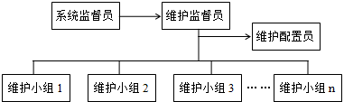
7.7 软件维护
7.7.3 软件维护过程及任务
软件的维护具体过程，是按照一整套完整的维护方案、技术、维护、审定和管理的过程。
1）维护组织机构
图7-10是一个维护组织机构的方案。
图7-10 软件维护组织机构

Slide 69
7.7 软件维护
2）维护工作过程及任务
（1）确认维护类型、范围和要求。
（2）对改正性维护申请，先评价错误的严重性。
（3）对适应性维护和完善性维护申请，先确定每项申请的优先次序。
（4）尽管维护申请的类型不同，但都要进行同样的技术工作。
（5）在每次软件维护任务完成后，及时进行记录，对较大维护需要进行一次评审，维护后应进行确认。
3）提高可维护性方法
主要包括五个方面：建立明确的软件质量目标和优先级；使用提高软件质量的技术和工具；选择便于维护的程序设计语言；采取明确的、有效的质量保证审查措施；完善维护程序的文档。

Slide 70
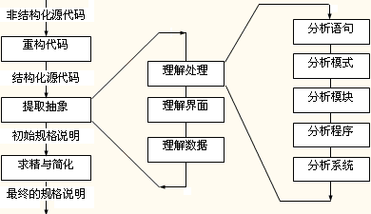
7.7 软件维护
*7.7.4 软件再工程技术
软件再工程技术是指在对现存软件进行挖掘整理再利用或对软件维护延长生存期的技术，是一类提高软件可维护性、复用性或演化性的软件工程活动，是将逆向工程、重构和正向工程组合构建软件系统新形式的工程过程，有助于增进对软件的理解。
软件的逆向工程就是分析程序，力图在比源代码更高的抽象层次上建立程序表示的过程。逆向工程是一个设计恢复的过程，该过程可从已有的程序中抽取数据结构、体系结构和程序设计信息，其抽象的层次、文档的完全性、工具与人的交互程度，以及过程的方法等都是重要的因素。如图7-11。
图7-11 软件的逆向工程过程

Slide 71
7.7 软件维护
软件再工程相关的技术表8-14，篇幅所限不再赘述。
表8-14 再工程相关的技术
再工程课题 | 相 关 技 术
改进软件 | 重构、文档重写、加注释更新文档、复用工程、重新划分模块、数据再工程、业务过程再工程、可维护性分析、业务分析、经济分析
理解软件 | 浏览、分析并度量逆向工程、设计恢复
获取、保存及扩充软件的知识 | 分解、逆向工程设计恢复、对象恢复、程序理解、知识库及变换
讨论思考：
(1) 软件维护的类型有哪些内容？
(2) 软件维护的策略及方法是什么？
(3) 软件维护的过程及任务是什么？

Slide 72
7.8 实验七 软件测试与调试应用
7.8 实验七 软件测试与调试应用
7.8.1实验目的
(1) 通过实例使同学们掌握软件测试的一般步骤。
(2) 进行黑盒、白盒测试用例设计，形成测试用例表；
(3) 进行黑盒测试，得出测试记录；
(4) 进行白盒测试，得出测试记录；
(5) 写出测试报告。
7.8.2实验要求
要求掌握如何设计测试方案、撰写测试说明书，并掌
握程序修改的常用技术。要求对选题的应用软件编码进行
测试，分步进行，要有测试说明书，并测试通过。

Slide 73
7.8 实验七 软件测试与调试应用
7.8.3 实验内容
针对选题实现的应用软件，利用上述测试及调试的技术及方法，选用软件测试及调试工具，如功能测试工具WinRunner(网上下载边学边用)等，进行测试与调试，并要求测试通过，然后撰写“软件测试说明书”。
7.8.4 实验步骤：
(1) 首先设计测试方案（分别采用白盒法和黑盒法）。
(2) 下载测试工具，进行具体测试及调试。
(3) 对于出错的程序进行修改。
(4) 并不断循环直至程序符合要求。
(5) 写出软件测试说明书。
(6) 软件使用手册（测试部分）。

Slide 74
7.8 实验七 软件测试与调试应用
7.8.5 实验学时
实验学时：2学时(课外增加4-6学时，用于测试工具下载及测试等)。
7.8.6 实验结果
上交内容有：程序源代码、编译打包后系统、软件测试报告等所有软件资料。
7.8.7 报告内容
除了实验项目名称、实验目的、实验内容、实验步骤外，还应该有以下内容：
(1)测试项目
(2)设计测试用例15个（白盒法10个，黑盒法5个）
(3)对所开发软件测试结果的评介
(4)实验小结
【提示】对照上述“实验目的”、“实验要求”、“实验内容”、“实验步骤”等方面的完成情况，进行认真具体总结。

Slide 75
7.9 本章小结
7.9 本章小结
软件测试是为了发现错误而执行程序的过程。设计测试的目标是以最少的时间和人力系统地找出软件中潜在的各种错误和缺陷。
软件测试一般按4个步骤进行，即单元测试、集成测试、有效性测试和系统测试。
软件测试的种类大致可以分为人工测试和基于计算机的测试，而基于计算机的测试可以分为白盒测试和黑盒测试。为了节省时间和资源，提高测试效率，就必须要从数量极大的可用测试用例中精心地挑选少量的测试数据，使得采用这些测试数据能够达到最佳的测试效果，能够高效率地将隐藏的错误揭露出来。
软件调试是在进行了成功的测试之后开始的工作。调试的任务是进一步诊断、确认和改正程序中潜在的错误。调试活动包括确定程序中可疑错误的确切性质和位置和对程序（设计和编码）进行修改，排除错误。
软件调试的方法包括强行排错、回溯法排错、归纳法排错、演绎法排错等。
软件维护是在软件运行阶段对软件产品的修改和完善。软件维护包括改正性维护、适应性维护、完善性维护以及预防性维护。

Slide 76

上海市高校优秀教材奖
上海高校精品课程主编
高等院校计算机与
信息类规划教材
诚挚谢意！

